Slide 1
Experiencia de México
Taller sobre TIC y Compras Públicas

Slide 2
2. Uso e Impacto de las Tecnologías en Compras Públicas
Experiencia en Business Intelligence
Antecedentes:
CompraNet ha sido implementado a partir de una licencia de plataforma ESoP (Enterprise Sourcing Platform) propiedad de la empresa BravoSolution.
La licencia adquirida no permite conocer el diccionario de datos ni el diagrama entidad relación de la base de datos de la ESOP.
El módulo de reportes de la ESOP sólo permite extraer información parcial de los procedimientos de contratación; los datos son guardados en archivos de Excel.
Durante dos años (Jun/2010 a Jun/2012) se procesaron reportes en Excel con millones de registros para obtener reportes ejecutivos de los procedimientos de contratación.
Conocer el número total de procedimientos de contratación (LP, I3P y AD), contratos y su monto, unidades compradoras, proveedores y contratistas registrados, subastas realizadas, era una tarea compleja y tardada.
A mediados de 2012 se inició el proceso de contratación de la licencia del módulo DataMart de la ESoP, requerida para implementar el Módulo de Información e Inteligencia de Mercado de Contrataciones Públicas en CompraNet.
El MIIMCP ha sido implementado con el software Business Intelligence Empresarial (WebFOCUS) de la empresa Information Builders.

Slide 3
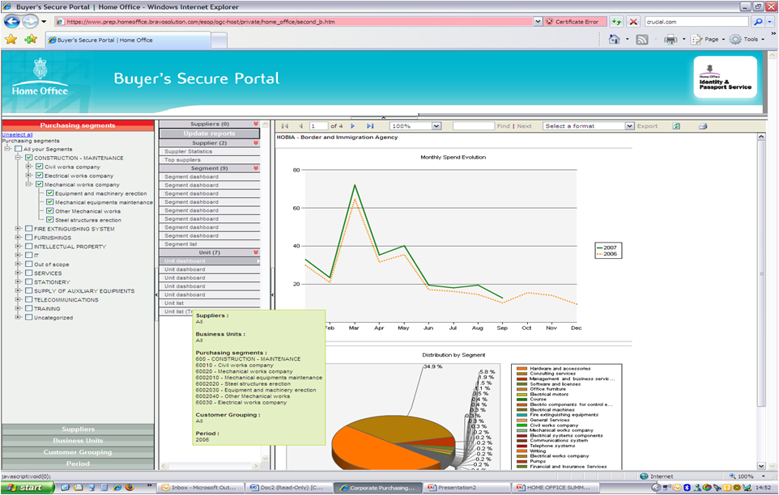
2. Uso e Impacto de las Tecnologías en Compras Públicas
Experiencia en Business Intelligence. Módulos ESOP contratados bajo licencia de uso
Módulo WS
BD accesible al cliente
Administrar parámetros (partidas)
DataMart
Integración GRP
Recopilación
de
Partidas
Administración
de Contratos
Administración de
archivos
eContract
Mgt
Gestor
Documental
Mgmnt
Informes
eVendor
Mgt
Mgmnt
Analisis y Control
Gestión
Relaciones con
Proveedores
Negociaciones
Subastas
Evaluación
Negociar Mejor Precio
Recopilar
Propuestas
Evaluar
Propuestas

Slide 4
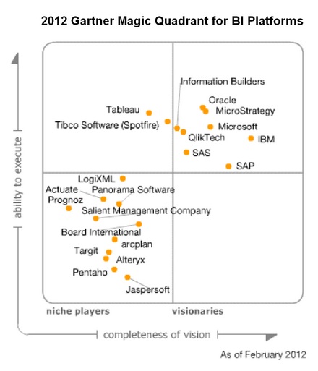
2. Uso e Impacto de las Tecnologías en Compras Públicas
Experiencia en Business Intelligence
¿Cómo encontrar SW BI de calidad?

Slide 5
2. Uso e Impacto de las Tecnologías en Compras Públicas
Experiencia en Business Intelligence
ESOP CNet
BD accesible al cliente
Information Builders
(WebFocus)
DataMart
PAAASOP
Stage 1
Data Mart CNet
Stage 2
Stage 3

Slide 6
2. Uso e Impacto de las Tecnologías en Compras Públicas
Experiencia en Business Intelligence
CompraNet Portal CompraNet
260,000 expedientes electrónicos creados
175,000 procedimientos de contratación difundidos
145,000 registros con datos relevantes de contratos
30,000 visitas diarias en promedio en el sitio
Unidades Compradoras (UC)
3,650 unidades compradoras de los tres niveles de gobierno
8,900 operadores certificados utilizan CompraNet
En 257 dependencias y entidades del Gobierno Federal
Proveedores y Contratistas
90,000 personas morales y físicas habilitadas
30,000 empresas han celebrado al menos un contrato
2,000 empresas forman parte del RUPC

Slide 7
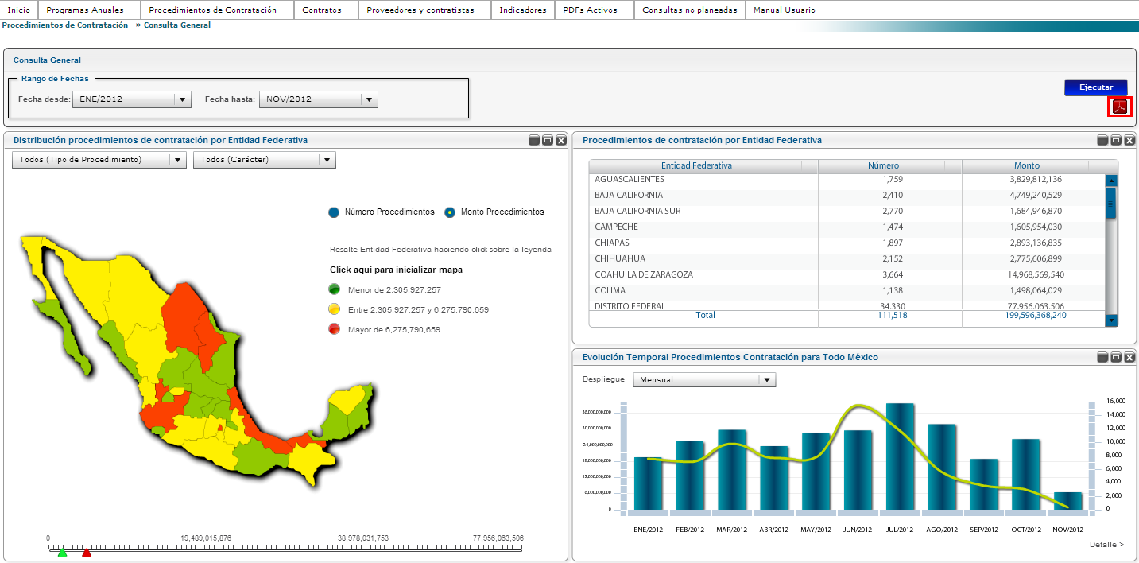
2. Uso e Impacto de las Tecnologías en Compras Públicas
Experiencia en Business Intelligence

